Slide 1
第2章
管理需求推动ERP的发展

Slide 2
管理需求推动ERP的发展
早期库存管理引发的订货点法
复杂无聊需求带来的时段式MRP
物料与生产管理集成的闭环MRP
生产与财务管理一体化的MRPII
集成企业内部和外部信息的ERP

Slide 3
订 货 点 法
订货点
安全库存
提前期
提前期
订货点=单位时区需求量*提前期+安全库存

Slide 4
订 货 点 法
数量
订货点
时间
Notes:
3
3
3
3

Slide 5
订 货 点 法
数量
订货点
时间
Notes:
4
4
4
4

Slide 6
订货点的假设
对各种物料的需求是相互独立的
物料需求是连续发生的
提前期是已知的和固定的
物料需求的预定日期一旦确定则不再改变
库存消耗之后,应被重新填满
“何时订货?”是一个大问题
精确地计算安全库存量是非常重要的
Notes:
*

Slide 7
自行车：零部件之间的匹配关系
Notes:
1
A bicycle is assembled by three kinds of parts, they are two wheels, one frame, and two paddles. If we have three frames , six wheels, and six paddles, we can assemble three bicycles, but if we have six frames, six wheels, and six paddles, we can still only assemble three bicycles, even though we have three more frames, just because we have no the matched wheels and paddles to match with them.

Slide 8
物料的同时可用性
同时需要
的物料数 服务水平
1 90% 95%
2 81% 90.2%
5 59% 77.4%
10 34.8% 59.9%
15 20.6% 46.3%
20 12.1% 35.8%
25 7.1% 26%

Slide 9
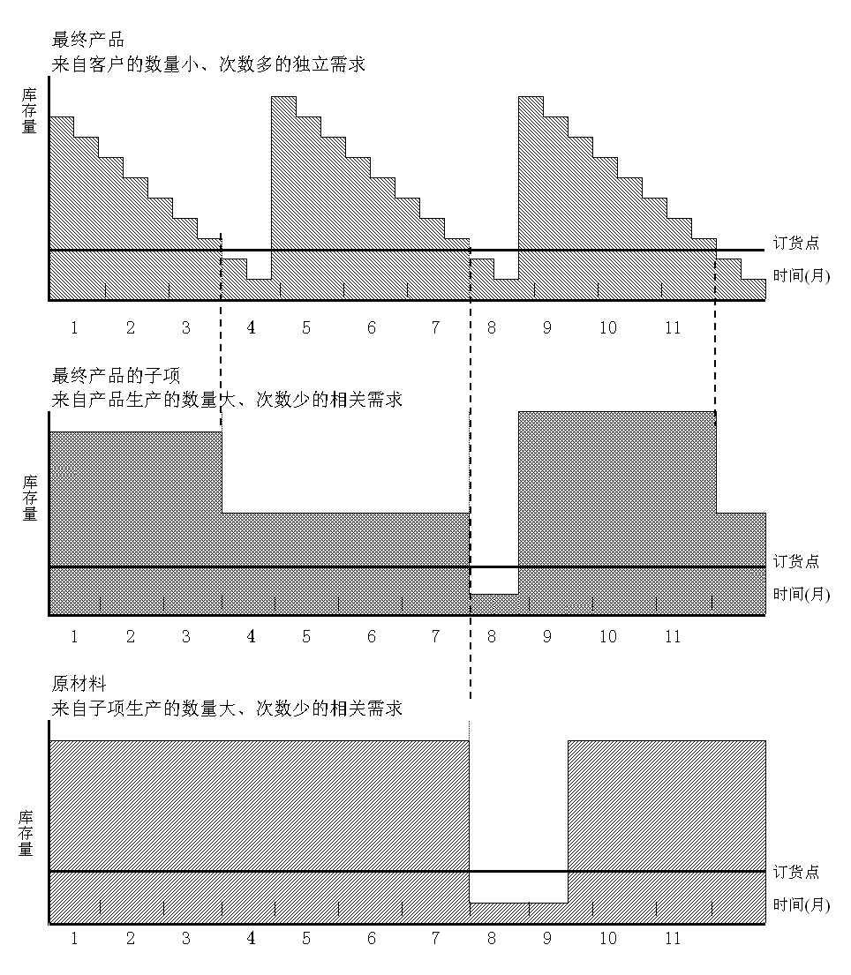
物料需求是连续发生的？

Slide 10
其他假设…
由于订货点法的理论错误，它已不是库存管理的主流方法

Slide 11
时段式MRP
MRP和订货点法的主要区别
区分了独立需求和非独立需求
采用了时间坐标
考虑了产品结构

Slide 12
MRP系统的前提条件
主生产计划（Master Production Schedule, MPS）
物料清单（Bill Of Material, BOM）
库存记录（Inventory Record）
物料代码（Item Number）

Slide 13
MRP 逻辑
MPS
BOM
Inv. rec.
MRP

Slide 14
MRP系统的前提条件-- 主生产计划
主生产计划是指出“将要生产什么”的计划

Slide 15
MRP系统的前提条件-- 物料清单---- BOM
A
B
C
D
E
F
G
H
I
J
K
L
Notes:
12
11
11
11
11
In a computer system, the multi-level bill of material will be displayed in an indent form.

Slide 16
MRP系统的前提条件-- 库存记录和物料代码
库存记录用来记录各种物料的现有库存量以及其他必要的信息
物料代码是物料的唯一的标识符

Slide 17
MRP的数据处理逻辑
时区
毛需求量
预计入库量
库存量
净需求量
计划订货量
计划订货下达
提前期=4

Slide 18
闭环MRP
经营规划
销售和运作规划
主生产计划
物料需求计划
能力需求计划
No
可 行 否?
Yes
执行能力计划
执行物料计划

Slide 19
CRP逻辑
已下达和未下达的生产订单
工艺路线
工作中心
CRP

Slide 20
工作中心负荷图
能力/小时
200
可用能力
180
150
100
50
时区
0
已下达订单
计划订单

Slide 21
MRPII概述
MRPII是制造业资源计划（Manufacturing Resource Planning）的英文缩写
MRPII的思想集中体现了制造企业生产经营过程中的客观规律和需求
其功能全面覆盖了市场预测、订单接收、生产计划、物料需求、能力需求、库存控制、车间管理直到产品销售的整个生产经营过程以及相关的所有财务活动
为制造业提供了有效的计划和控制工具

Slide 22
MRPII的特点
MRPII把企业中的各子系统有机地结合起来形成一个面向整个企业的一体化系统。其中，生产和财务两个子系统关系尤为密切
MRPII的所有数据来源于企业的中央数据库，各子系统在统一的数据环境下工作
MRPII具有模拟功能，能根据不同的决策方针模拟出各种未来将会发生的结果，因此，它也是企业上层管理机构的决策工具

Slide 23
MRPII 为生产管理 提供了一系列工具
生产规划--资源计划
主生产计划--粗能力计划（RCCP）
物料需求计划（MRP）
能力需求计划（CRP）
投入/产出报告
派工单

Slide 24
财 务 管 理
集成
计划--控制--分析

Slide 25
预测、客户订单
主生产计划
BOM
MRP计划展开
库存记录
总帐
生产订单建议信息
采购订单建议信息
客户订单建议信息
应付帐款
下达生产订单
下达采购订单
查询成品库信息
领料
发货
应收帐款
生产订单完工入库
采购订单入库
订单成本差异分析

Slide 26
ERP概述
ERP（Enterprise Resource Planning）的概念由美国Gartner Group 于20世纪90年代初提出

Slide 27
通过一系列功能标准来界定ERP系统
1、超越MRPII范围的集成功能
如质量管理、设备维护管理等
2、支持混合方式的制造环境
生产方式的混合--离散和流程
经营方式的混合--国内和国际
生产、分销和服务业务一体化集团企业环境
3、能动的监控能力，提高业务绩效
控制和模拟能力、决策支持、绩效分析能力
4、支持开放的客户机/服务器计算环境
客户机/服务器体系结构
图形用户界面
SQL、EDI

Slide 28
ERP的本质
仍以MRPII为中心
受控资源不再限于企业内部，而是扩展到供应链，把供应商等外部资源集成进来
决策支持（DSS）被看作ERP的不可缺少的一部分
实现以客户为中心（Customer-Focused）的经营战略

Slide 29
ERP的进一步发展
2000年10月4日，Gartner Group 公司发布了以亚太地区副总裁、分析家B. Bond 等6人署名的报告：ERP is Dead –Long Live ERPⅡ
国外对于ERPⅡ的定义有不少争论
对ERPⅡ所下的定义都是ERP已经包含的内容
“就像是供应链管理（SCM）的另一种叫法”
“ERPⅡ只是ERP的扩充，不是替代，ERP并没有死”，等等
新意是提出了“协同商务（collaborative commerce）”的概念
协同商务是各个经济实体之间实时、互动的供应链管理模式
应用信息技术，强化供应链上各经济实体之间的沟通和相互依存
协同商务和电子商务的概念是相通的。简单地说，协同商务就是企业内部人员、企业与业务伙伴、企业与客户之间的电子化业务交互过程。

Slide 30
ERP的进一步发展
纵观ERP的发展(订货点法----MRP----MRPII----ERP----ERPII 的概念)
市场环境需求
企业管理模式的变革
技术条件
集成的范围越来越大

Slide 31
ERP的进一步发展
思想体系----实现更大范围的集成，支持供应链管理模式，实现更大范围的资源优化配置
协同商务
相互信任、双赢机制
实时企业
降低成本
提高企业竞争力
软件产品功能----进一步扩充，满足企业发展的需要
集团管理模式
客户关系管理
产品协同研发
敏捷制造
价值链管理
企业效绩评价
电子商务
物流配送
业务流程重组
系统集成

Slide 32
ERP的进一步发展
未来的ERP叫什么名称？
ERP这个名称就很好
根据APICS字典11版关于ERP的定义，ERP涵盖的内容已经相当宽泛:
组织、定义业务流程并使之标准化的框架，这些流程是为有效地计划和控制一个组织、从而使得该组织能够利用内部的知识来寻求外部的优势所必需的

